Slide 1
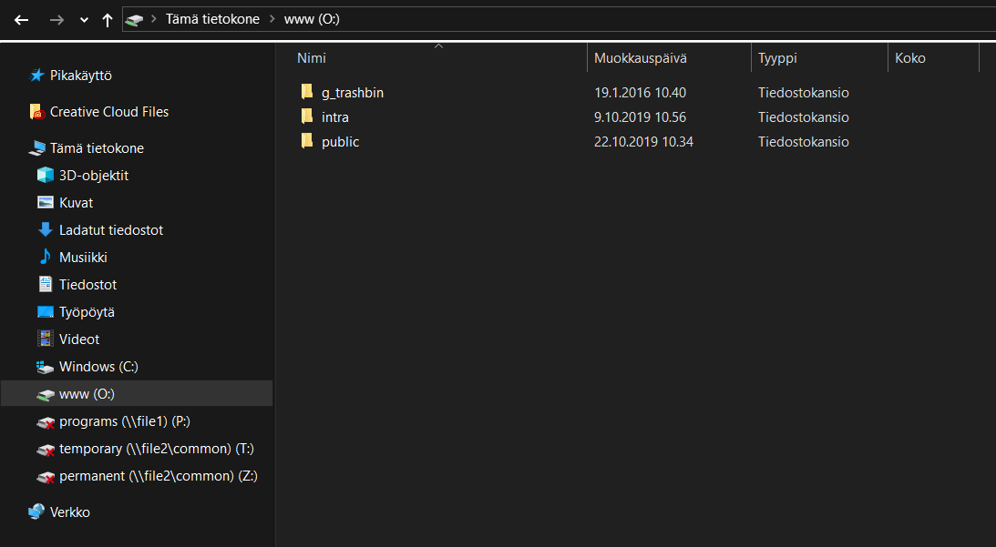
O-levyasemalta löytyy jokaiselle opiskelijalle varatut resurssit koulun Linux- palvelimelta. Intra-kansion sisältöä pääsee katsomaan koulun lähiverkon kautta, Public-kansion sisältöä minkä tahansa internetin yli.
Kansion O:\intra sisältöä pääsee katsomaan URL-osoitteesta https://intra.bc.fi/s1900877
Kansion O:\public sisältöä pääsee katsomaan URL-osoitteesta
https://public.bc.fi/s1900877

